Slide 1
2013台南健體輔導團
食來雲轉
台南市立和順國中

Slide 2
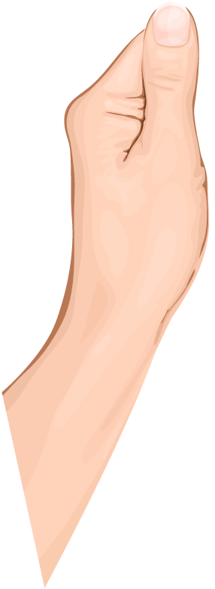
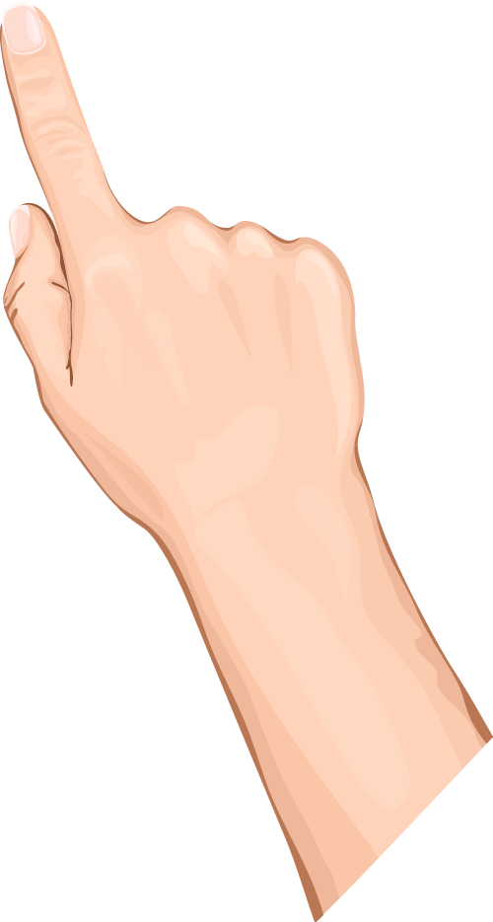
透過食來雲轉教案活動設計
這些問題獲得解決
我們可以怎麼做?
過去普遍存在的問題
業務繁重
食指大動
食事求是
成就動機
資源分配
樂興之時
智慧管理
與食俱進

Slide 3
整合
透過食指大動
測驗回饋
綠能減碳
讓我們來到教學現場
E化創新
Notes:
1.將及時測驗，隨時學習，環境節能，資源利用整合起來。
2.Energy_saving
3.這是食指大動我們可以克服的。 TEST，Learning，Enviroment，Resource

Slide 4
測驗回饋
「注重尋求答案的結果，大於得到的回報」
by 2012年「國際科學展覽會二等獎」吳承儒 https://www.youtube.com/watch?v=K54b6NqQgQc

Slide 5
綠能減碳
提供一個不同模式，從基層出發、由下而上開始推行改變，或許將能更有效的達成環保替代能源的開發、建立國內整體能源政策與創造更多好的工作機會，網路科技會是一條道路。
by Jennifer Granholm（ＷＨＯ能源會長） http://tedxtaipei.com/2013/10/jennifer-granholm-a-clean-energy-proposal-race-to-the-top/

Slide 6
E化創新
若我們能將教育的方式進化成一種『自組有機體』的型態，學習的動力便會油然而生，重點不是在學習，而是教育的方式。
By Mitra (2011年1百萬美金 TED Prize) http://tedxtaipei.com/2013/03/2013-ted-prize-sugata-mitra/

Slide 7
透過食事求是
培養
全球視野
協作分享
讓我們來到教學現場
跨境學習
Notes:
創造
1.全球視野讓我們看得更遠。World
2.共同協作wiki
3.讓無線網路功能極大化，無遠弗屆WIFI
NEW

Slide 8
全球視野
網路讓接收來自世界各地的訊息，就像是穿了雙跨時空的鞋履，你可以更自由地做選擇，決定在這塊平台地圖，你將通往何處。網路重新構建我們的生活方式，改變人與人之間行為與對話，甚至改變傳播方式與文化？
By Zuckerman （全球之聲創辦人） http://tedxtaipei.com/2013/11/ethan-zuckerman/

Slide 9
協作分享
You must lend an ear today, because we are the leaders of tomorrow. 你們現在得耐心傾聽，因為未來是由我們小孩作主。—鄒奇奇（Adora Svitak） http://tedxtaipei.com/2012/07/adora_svitak/

Slide 10
跨境學習
「如果在世界上每個角落都能上到世界級的課程，和來自全世界的人一起討論會是什麼樣的場景？
而這些都正在發生，且免費的！
by Salman Khan (可汗學院創辦人)
http://khanacademytw.weebly.com/

Slide 11
體會
透過樂興之時
數位革命
讓我們來到教學現場
三維空間
感官享受
Notes:
透過樂興之時
1.第三次革命是數位經濟的創意革命
2.透過點線面三維向度的思考方式創造價值
3.

Slide 12
數位革命
其實，沒跟上這股數位革命潮流並不代表落伍，沒智慧，但在便利性、知識獲取上的速度斷層，的確有很大差異，把方便融入了生活，多樣多姿的資訊世界從「機」而生，手機將能掌握生活中的大小事情，各種載具、APP是現代最美好的溝通語言，這就是機中世界，這是最好的時代，也是最壞的時代。
by What will you create when you make the world awesome？ http://edition.cnn.com/

Slide 13
三維空間
我們不可能喜歡每一個人，但是身為一個教育者，我們有義務要讓學習情況變得更好！因為你你無法傳授知識給不喜歡你的孩子，我們需要的是全新的思維模式。
by Stephen Covey
http://tedxtaipei.com/2013/05/every-kid-needs-a-champion/
http://tedxtaipei.com/2013/08/hanna-rosin-new-data-on-the-rise-of-women/

Slide 14
感官享受
從創意逐步解決生活上的問題，保持熱情發現築夢可以更踏實，從多元觀點出發，讓我們的藝術與大眾站在一起。
By 藝術家JR (藝術可以改變我們的生活方式嗎？) http://tedxtaipei.com/2013/04/one-year-of-turning-the-world-inside-out-2/

Slide 15
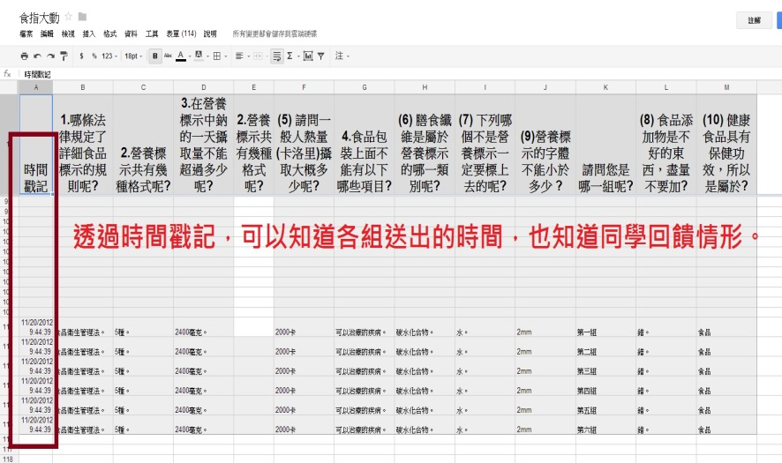
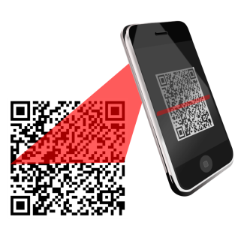
透過與食俱進
提高
學習動機
讓我們來到教學現場
行動學習
解決問題
Notes:
透過與食俱進
1.運用最新的教學方式提高教學策略和教學模式提高師生動機
2.行動裝置的時代已經來臨，讓我們教學活化，共同進步創造更多的資訊價值。
2.動機來自於我們的進步。
3.運用各種方式找運最適當的解決問題的能力，prolems
Motivation method
MakeProgress
Microsoft
Mobie-Learning
Community社區group

Slide 16
學習動機
教育的目的，就該是要讓每個人都能分享這份資源，幫助他們發掘自己的潛能。
By 世界教育部長Ken Robinson http://tedxtaipei.com/2013/05/escape-education-s-death-valley/

Slide 17
行動學習
如果我們可以意識到人際關係的價值，我們就會花更多時間來培養、維持，人際關係，在本質上是與善良相連的，而現在世界所需的是更多連結，更多良性的關係，更好的教育學習，可以透過行動裝置來完成善和美好的力量，無遠弗屆且深遠。
By 馬克·祖克（FB創辦人）
http://tedxtaipei.com/2012/12/nicholas_christakis_the_hidden_influence_of_social_networks/

Slide 18
解決問題
多數人希望會有新氣象出現，但藏在心底的魔鬼卻是：捨不得舊有的環境，因此害怕改變，一變動就惶恐不安。
改變力+創造力+觀察力+專注力
=解決問題的能力''
by 大前研一
http://tedxtaipei.com/2013/01/cover-story-new-year/

Slide 19
這代表什麼

Slide 20
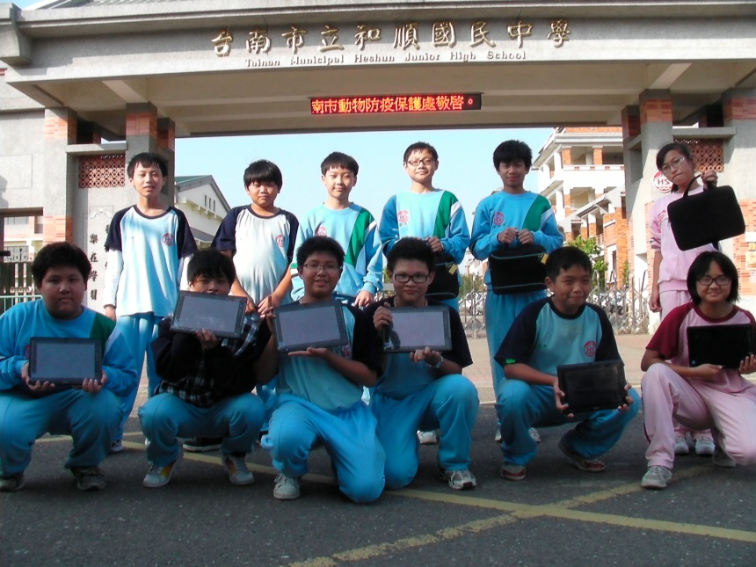
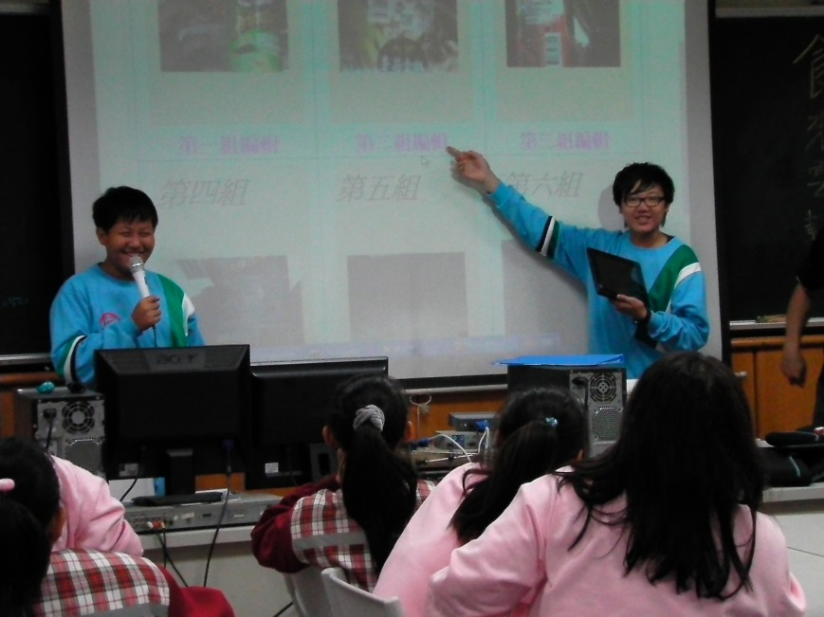
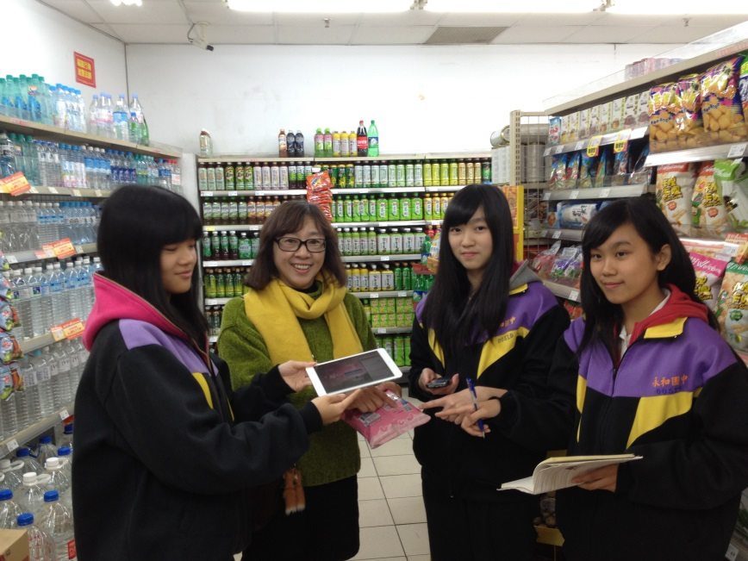
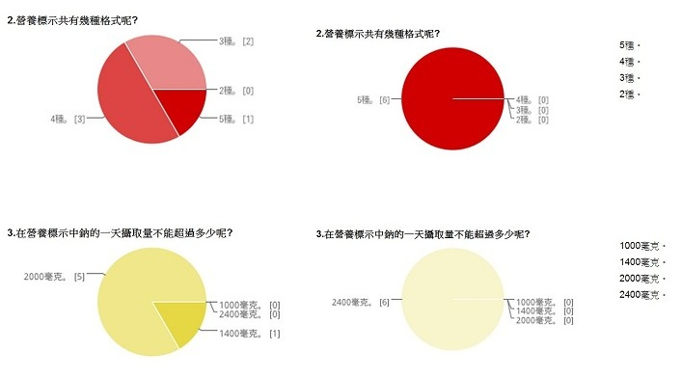
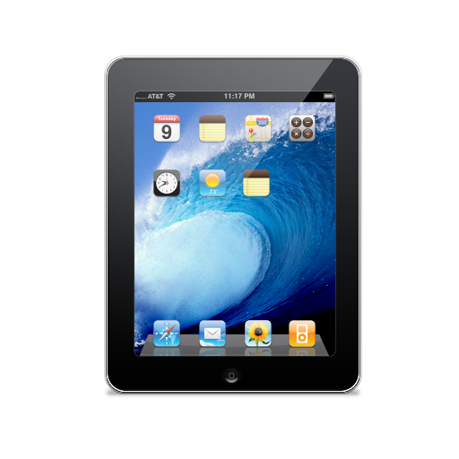
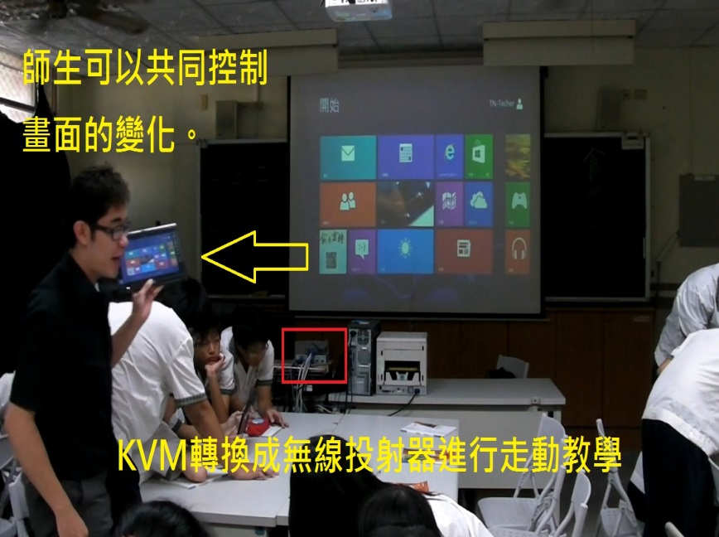
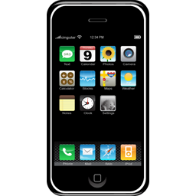
雲端學習新時代來臨了
沒有任何鴻溝與界限
我們所要做的就是
角色轉化
分析統計
生活經驗
跨境學習
分享合作

Slide 21
打開視野
改變

Slide 22
如果你不能將一件事情用簡單的方式讓人理解，就表示你對它瞭解得不夠透徹！ “If you can’t explain it simply, you don’t understand it well enough.“
By 科學教師的 Tyler DeWitt 與 Sheldon http://tedxtaipei.com/2013/02/hey-science-teachers-make-it-fun/

Slide 23
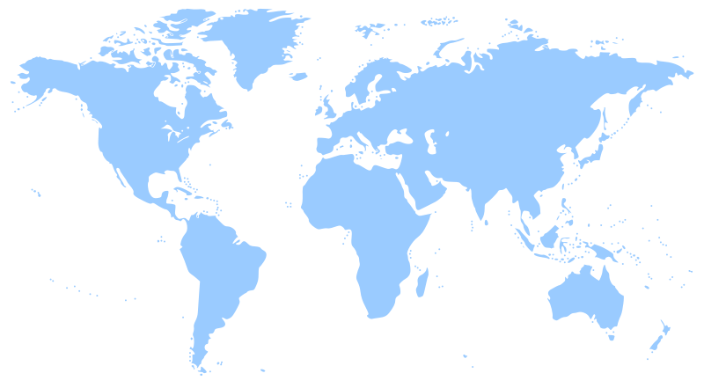
食來雲轉
感謝聆聽

Slide 24
2013台灣微軟創意教師
用堅強的基石
實現更多理想

